Slide 1
第十章
JWS 开发

Slide 2
开发JWS入门
Java6中已经支持用Java开发WebService应用了，而且很方便。这样就大大减少了项目安装部署的代价，因为选择开源的框架依赖大量第三方包，程序的尺寸倍增。
下面是一个Java6开发Web Service的入门例子。
package lavasoft;
import javax.jws.WebService;
import javax.xml.ws.Endpoint;
/**
* Java6开发WebService入门
*
* @author leizhimin 2009-11-13 16:10:44
*/
@WebService
public class Java6WebService {
/**
* Web服务中的业务方法
*
* @return 一个字符串
*/
public String doSomething() {
return "Hello Java6 WebService!";
}
public static void main(String[] args) {
//发布一个WebService
Endpoint.publish("http://locahost:8080/java6ws/lavasoft.Java6WebService", new Java6WebService());
}
}

Slide 3
http://localhost:8080/java6ws/lavasoft.Java6WebService?wsdl
会得到wsdl 如下(WSDL是Web Service的描述语言，用于描述Web Service的服务，接口绑定等 )：
<?xml version="1.0" encoding="UTF-8" ?>
<!-- Published by JAX-WS RI at http://jax-ws.dev.java.net. RI's version is JAX-WS RI 2.1.6 in JDK 6.
-->
<!-- Generated by JAX-WS RI at http://jax-ws.dev.java.net. RI's version is JAX-WS RI 2.1.6 in JDK 6.
-->
<definitions xmlns:soap="http://schemas.xmlsoap.org/wsdl/soap/" xmlns:tns="http://lavasoft/"
xmlns:xsd="http://www.w3.org/2001/XMLSchema" xmlns="http://schemas.xmlsoap.org/wsdl/"
targetNamespace="http://lavasoft/" name="Java6WebServiceService">
<types>
<xsd:schema>
<xsd:import namespace="http://lavasoft/"
schemaLocation="http://192.168.14.117:8080/java6ws/lavasoft.Java6WebService?xsd=1"/>
</xsd:schema>
</types>
<message name="doSomething">
<part name="parameters" element="tns:doSomething"/>
</message>
<message name="doSomethingResponse">
<part name="parameters" element="tns:doSomethingResponse"/>
</message>
<portType name="Java6WebService">
<operation name="doSomething">
<input message="tns:doSomething"/>
<output message="tns:doSomethingResponse"/>
</operation>
</portType>
<binding name="Java6WebServicePortBinding" type="tns:Java6WebService">
<soap:binding transport="http://schemas.xmlsoap.org/soap/http" style="document"/>
<operation name="doSomething">
<soap:operation soapAction=""/>
<input>
<soap:body use="literal"/>
</input>
<output>
<soap:body use="literal"/>
</output>
</operation>
</binding>
<service name="Java6WebServiceService">
<port name="Java6WebServicePort" binding="tns:Java6WebServicePortBinding">
<soap:address location="http://localhost:8080/java6ws/lavasoft.Java6WebService"/>
</port>
</service>
</definitions>

Slide 4
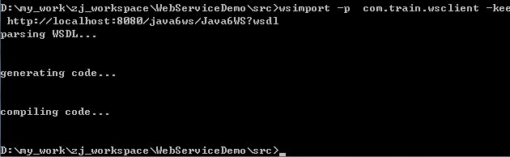
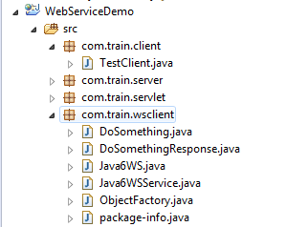
JWS进阶
生成客户端代码
Java6提供生成WebService客户端代码工具，注意，在生成前需要先启动服务端，用法如下图：
生成后的项目目录如下：

Slide 5
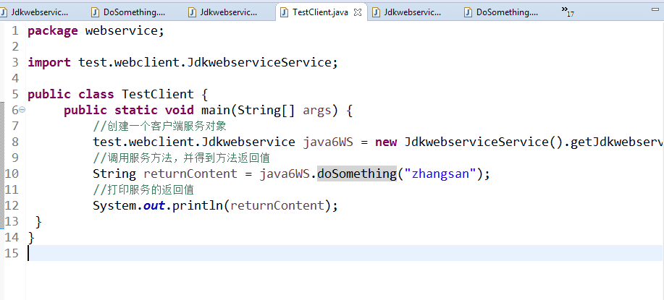

三、写客户端的测试类
运行测试类：

Slide 6
WebService的发布
实际中Web服务的发布常常伴随着Web容器的启动而发布，而在Java6中，我们没法直接像Axis2和XFire那样直接去发布，但是可以通过变通的方法，通过Servlet来和容器绑定起来，在容器启动的时候发布服务。
下面以Tomcat为例，来实现Java6 Web服务的发布。

Slide 7
开发发布服务的Servlet，为了通用性，
最好选择GenericServlet来继承
public class WSServletDemo extends GenericServlet {
private static final long serialVersionUID = 1L;
/**
* @see GenericServlet#GenericServlet()
*/
public WSServletDemo() {
super();
System.out
.println("准备启动WebService服务：http://locahost:8888/java6ws/Java6WS");
// 发布一个WebService
Endpoint.publish("http://localhost:8888/java6ws/Java6WS", new Java6WS());
System.out
.println("已成功启动WebService服务：http://localhost:8888/java6ws/Java6WS");
}
/**
* @see Servlet#service(ServletRequest request, ServletResponse response)
*/
public void service(ServletRequest request, ServletResponse response)
throws ServletException, IOException {
System.out
.println("此Servlet不处理任何业务逻辑，仅仅发布一个Web服务：http://localhost:8888/java6ws/Java6WS");
}
}

Slide 8
这里将服务发布的代码写在了Servlet的init()方法中，当Servlet加载时候，会自动执行init()里面的方法。从而达到发布服务的目的，由于此Servlet不处理任何业务，因此，在Service里面仅仅写了一个提示性的语句。
配置web.xml
<?xml version="1.0" encoding="UTF-8"?>
<web-app xmlns="http://java.sun.com/xml/ns/javaee"
xmlns:xsi="http://www.w3.org/2001/XMLSchema-instance"
xsi:schemaLocation="http://java.sun.com/xml/ns/javaee
http://java.sun.com/xml/ns/javaee/web-app_2_5.xsd"
version="2.5">
<welcome-file-list>
<welcome-file>index.jsp</welcome-file>
</welcome-file-list>
<servlet>
<servlet-name>WSServlet</servlet-name>
<servlet-class>lavasoft.servlet.WSServlet</servlet-class>
<load-on-startup>1</load-on-startup>
</servlet>
<servlet-mapping>
<servlet-name>WSServlet</servlet-name>
<url-pattern>/servlet/WSServlet</url-pattern>
</servlet-mapping>
</web-app>

Slide 9
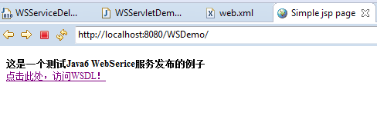
部署、启动并测试
启动Tocmat6，浏览器中输入：http://localhost:8080/WSDemo/
点击超链接，可以获取到WSDL如下：

Slide 10
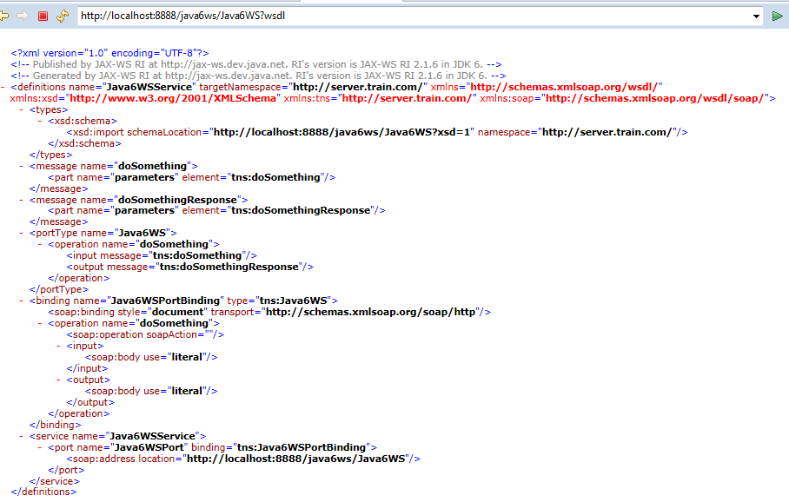

Slide 11
总结
1）、Java6的服务发布的总体思想是通过Java6 API的调用达到发布的目的，截止目前，已经看到两种发布方式，一种是直接调用API：
Endpoint.publish("http://192.168.14.117:8888/java6ws/Java6WS", new Java6WS());
另一种是，本例中Servlet方式。
2）、Endpoint.publish是一个后台线程，一旦发布了就会一直等待处理Web服务的请求，只有当main方法退出，或者容器关闭的时候，才自动退出。
3）、其实除了这种方式，也可以整合Spring来实现服务的发布，这就和Spring的Ioc容器整合在一起了。不管什么，道理就一个，调用Endpoint.publish()方法来实现服务的发布。
4）、在发布服务的时候，应该避免使用Tomcat容器的端口，一面发生冲突，在本文中，Tomcat使用的端口是8080，而Web服务发布使用的端口是8888。

Slide 12
JWS客户端封装
在开发WebService客户端应用的时候，面临的最大挑战是事先不知道服务端要部署在哪里，端口是什么，因此Hello World的例子并不适合生产环境，还需要进一步的做改进。
改进的总体思想是将静态的部分替换为动态的，也就是说，将服务的ip和端口，做成动态参数，然后根据服务端的部署灵活改变这些配置参数。
下面针对前面的例子对客户端做一个改进。

Slide 13
1、写WebService服务的配置参数文件
wscfg.properties
#Java6WS服务的配置
Java6WS.wsip=192.168.14.117
Java6WS.wsport=8888
2、写配置参数获取工具
SysParamsToolkit.java

Slide 14
public final class SysParamsToolkit {
private static Properties prop;
private SysParamsToolkit() {
}
static {
reload();
}
public static boolean reload() {
boolean flag = true;
prop = new Properties();
try {
prop.load(SysParamsToolkit.class
.getResourceAsStream("/wscfg.properties"));
flag = false;
} catch (IOException e) {
e.printStackTrace();
}
return flag;
}
public static Properties getSysProperties() {
return prop;
}
/**
* 获取指定的系统属性值
*
* @param key
* 指定的属性名称
* @return 指定的系统属性值
*/
public static String getProperty(String key) {
return prop.getProperty(key);
}
/**
* 获取指定的系统属性值
*
* @param key
* 指定的属性名称
* @param defaultVal
* 默认值
* @return 指定的系统属性值
*/
public static String getProperty(String key, String defaultVal) {
return prop.getProperty(key, defaultVal);
}

Slide 15
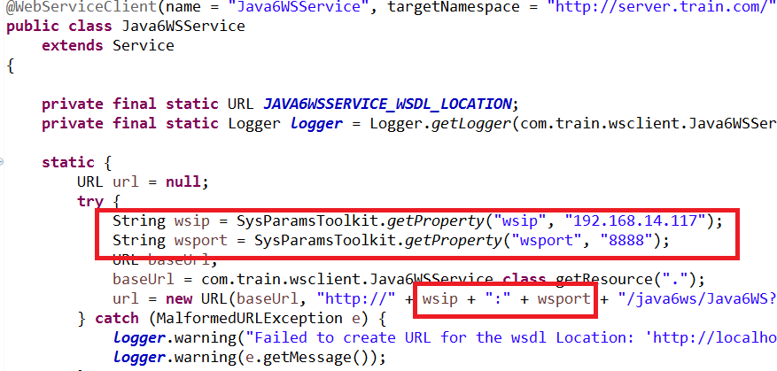
3、修改Java6工具生成的代码，改静态的IP和端口为动态的参数。
这一步是最关键的一步，前面的都是准备工作，这一步才是实质性的工作，首先你要找到所生成客户端代码的服务接口实现类，在此是Java6WSService类

Slide 16
JWS 使用复杂对象
这里看看在Java6的WebService中如何使用复杂对象参数。
这里的参数分两类，一类是入参，一类是返回值。
复杂对象在并不像想象中那么简单，其中还有一些玄机。请看实例：

Slide 17
1、开发服务，统统在服务端
package lavasoft.server;
import javax.jws.WebService;
import javax.xml.ws.Endpoint;
/**
* Java6开发的WebService服务端
*
**/
@WebService
public class Java6WS {
//返回一个复杂对象
public UserBean doSomething1(String username, String address, boolean flag) {
return new UserBean(username, address, flag);
}
//接收一个复杂对象
public String doSomething2(Foo foo) {
return foo.toString();
}
public static void main(String[] args) {
//发布一个WebService
Endpoint.publish("http://192.168.14.117:9999/java6ws/Java6WS", new Java6WS());
}
}

Slide 18
public class UserBean {
private String username;
private String address;
private boolean flag;
public UserBean() {
}
public UserBean(String username, String address, boolean flag) {
this.username = username;
this.address = address;
this.flag = flag;
}
public String getUsername() {
return username;
}
public void setUsername(String username) {
this.username = username;
}
public String getAddress() {
return address;
}
public void setAddress(String address) {
this.address = address;
}
public boolean isFlag() {
return flag;
}
public void setFlag(boolean flag) {
this.flag = flag;
}
@Override
public String toString() {
return "UserBean{" +
"username='" + username + '\'' +
", address='" + address + '\'' +
", flag=" + flag +
'}';
}
}

Slide 19
public class Foo {
private String name;
private String sex;
public Foo() {
}
public Foo(String name, String sex) {
this.name = name;
this.sex = sex;
}
public String getName() {
return name;
}
public void setName(String name) {
this.name = name;
}
public String getSex() {
return sex;
}
public void setSex(String sex) {
this.sex = sex;
}
@Override
public String toString() {
return "Foo{" +
"sex='" + sex + '\'' +
", name='" + name + '\'' +
'}';
}
}

Slide 20
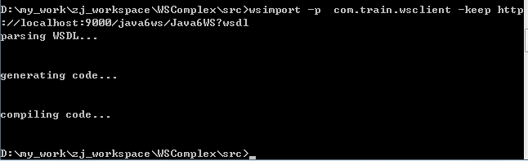
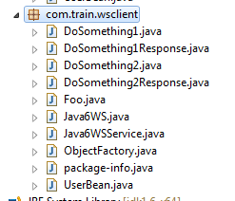
2、生成客户端代码
可以清楚的看出，在客户端代码中，已经生成了服务接口和服务实现类，还生成了UserBean和Foo两个类，而这两个类和服务端的内容不同。

Slide 21
3、写客户端测试代码
/**
* 测试Java6 WS生成的客户端代码
*
* */
public class TestClient {
public static void main(String[] args) {
//创建一个客户端服务对象
Java6WS java6WS = new Java6WSService().getJava6WSPort();
System.out.println("----------java6WS.doSomething1-------------");
//调用服务方法，并得到方法返回值
UserBean userBean = java6WS.doSomething1("zhangsan", "华中路", true);
//打印服务的返回值
System.out.println(userBean.toString());
System.out.println(userBean.getUsername() + " " + userBean.getAddress() + " " + userBean.isFlag());
System.out.println("----------java6WS.doSomething2-------------");
Foo f = new Foo();
f.setName("李四");
f.setSex("Man");
String sf = java6WS.doSomething2(f);
System.out.println(sf);
}
}

Slide 22
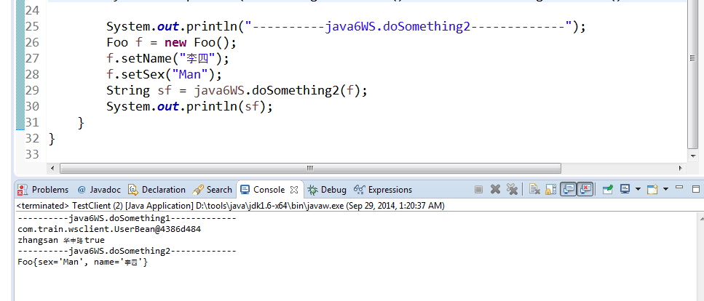
4、执行客户端
执行前先启动服务端。执行结果如下：

Slide 23
5、总结
这里面其实有些细节，需要说明白：
1）、对于复杂对象，必须有一个不带参数的构造方法。
2）、服务端覆盖Object的方法不能在客户端复原，比如toString方法。
3）、服务端的带参数构造方法在客户端失效。

Slide 24
JWS 使用集合
1、写JWS
/**
* 测试Java6 WS生成的客户端代码
*
* @author leizhimin 2009-11-16 17:05:00
*/
public class TestClient {
public static void main(String[] args) {
//创建一个客户端服务对象
Java6WS java6WS = new Java6WSService().getJava6WSPort();
System.out.println("----------java6WS.doSomething1-------------");
//调用服务方法，并得到方法返回值
List<UserBean> listUserBean = java6WS.doSomething1("zhangsan", "华中路", true);
//打印服务的返回值
for (UserBean userBean : listUserBean) {
System.out.println(userBean.getUsername() + " " + userBean.getAddress() + " " + userBean.isFlag());
}
System.out.println("----------java6WS.doSomething2-------------");
List<Foo> listFoo = new ArrayList<Foo>();
Foo f1 = new Foo();
f1.setName("张三");
f1.setSex("Man");
Foo f2 = new Foo();
f2.setName("李四");
f2.setSex("Man");
listFoo.add(f1);
listFoo.add(f2);
String sf = java6WS.doSomething2(listFoo);
System.out.println(sf);
}
}

Slide 25
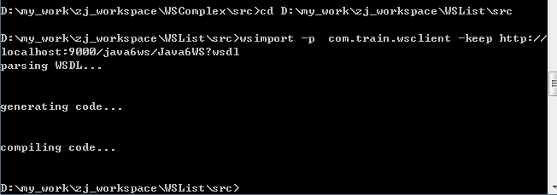
2、生成客户端代码

Slide 26
3、写测试类
/**
* 测试Java6 WS生成的客户端代码
*
* @author leizhimin 2009-11-16 17:05:00
*/
public class TestClient {
public static void main(String[] args) {
//创建一个客户端服务对象
Java6WS java6WS = new Java6WSService().getJava6WSPort();
System.out.println("----------java6WS.doSomething1-------------");
//调用服务方法，并得到方法返回值
List<UserBean> listUserBean = java6WS.doSomething1("zhangsan", "华中路", true);
//打印服务的返回值
for (UserBean userBean : listUserBean) {
System.out.println(userBean.getUsername() + " " + userBean.getAddress() + " " + userBean.isFlag());
}
System.out.println("----------java6WS.doSomething2-------------");
List<Foo> listFoo = new ArrayList<Foo>();
Foo f1 = new Foo();
f1.setName("张三");
f1.setSex("Man");
Foo f2 = new Foo();
f2.setName("李四");
f2.setSex("Man");
listFoo.add(f1);
listFoo.add(f2);
String sf = java6WS.doSomething2(listFoo);
System.out.println(sf);
}
}

Slide 27
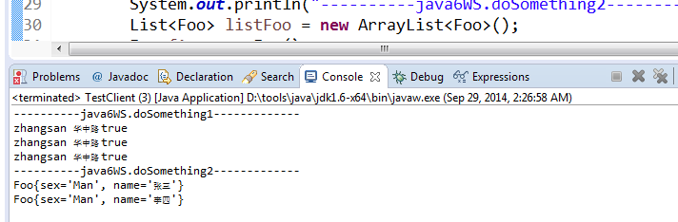
4、启动运行
从上面的测试可以看出，JWS使用Java集合并没有问题，如果我们的WebService服务端和客户端均使用Java语言做开发，集合会得到完美支持。
如果的客户端使用了别的语言，比如C++、C#等，那就不一定了。

Slide 28
JWS、Axis2、XFire、CXF
无论从开发还是部署角度来说，Java6的JWS都是最容易的。我们不禁回想：有了Java6，还需要Axis2、XFire、CXF吗？
要回答这个问题，需要对几种JWS的实现以及其他功能做个对比就搞明白了。
1、JWS是Java语言对WebService服务的一种实现，用来开发和发布服务。而从服务本身的角度来看JWS服务是没有语言界限的。但是Java语言为Java开发者提供便捷发布和调用WebService服务的一种途径。
2、Axis2是Apache下的一个重量级WebService框架，准确说它是一个Web Services / SOAP / WSDL 的引擎，是WebService框架的集大成者，它能不但能制作和发布WebService，而且可以生成Java和其他语言版WebService客户 端和服务端代码。这是它的优势所在。但是，这也不可避免的导致了Axis2的复杂性，使用过的开发者都知道，它所依赖的包数量和大小都是很惊人的，打包部 署发布都比较麻烦，不能很好的与现有应用整合为一体。但是如果你要开发Java之外别的语言客户端，Axis2提供的丰富工具将是你不二的选择。
3、XFire是一个高性能的WebService框架，在Java6之前，它的知名度甚至超过了Apache的Axis2，XFire的优点 是开发方便，与现有的Web整合很好，可以融为一体，并且开发也很方便。但是对Java之外的语言，没有提供相关的代码工具。XFire后来被 Apache收购了，原因是它太优秀了，收购后，随着Java6 JWS的兴起，开源的WebService引擎已经不再被看好，渐渐的都败落了。
4、CXF是Apache旗下一个重磅的SOA简易框架，它实现了ESB（企业服务总线）。CXF来自于XFire项目，经过改造后形成的，就 像目前的Struts2来自WebWork一样。可以看出XFire的命运会和WebWork的命运一样，最终会淡出人们的视线。CXF不但是一个优秀的 Web Services / SOAP / WSDL 引擎，也是一个不错的ESB总线，为SOA的实施提供了一种选择方案，当然他不是最好的，它仅仅实现了SOA架构的一部分。

Slide 29
总结
基于以上的认识，我们可以得知，虽然有了Java6，但是我们还可以选择Axis2、XFire、CXF等。我们不能指望有了Java6 JWS，就能异想天开去实施SOA。如果要与别的语言交互，也许我们还有赖于Axis2等等，当然这不是唯一选择，仅仅是一种可供选择的方案。

